Slide 1
Възможности за визуализация на софтуерни артефакти с Google Analytics

Slide 2
Опознаване на системата за следене на трафика на сайтовете Google Analytics
Какво представлява Google Analytics:
Google Analitycs предоставя на фирмите подробна информация за техните сайтове и техните потребители. Мощен, гъвкав и удобен за употреба. Analytics помага на търговците да открият съобщенията и каналите, които им носят най-добри резултати. Отличните тестови приложения помагат на малки и големи фирми да създадат по-добра среда за потребителите си и да постигнат максимални резултати.

Slide 3
Опознаване на системата за следене на трафика на сайтовете Google Analytics
Начини на употреба:
Таблата в Google Analytics са съставени от приспособления (widgets) – компоненти на интерфейса, които позволяват преглеждането на специфична диаграма:

Slide 4

Приспособление за метрики
Показва само една метрика
Показва само желаната информация на фона на цялата
Има версия в реално време
Фигура 1: Приходите от САЩ за определен период от време като процент

Slide 5
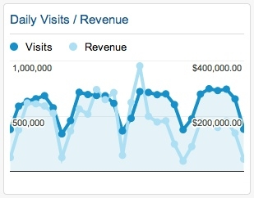
Времево приспособление
Показва какво се е случило през последните х дни
Графика на избрана от нас метрика, с възможност за сравнение с друга такава
Има вариант в реално време
Фигура 2: съотношението между посещенията и приходите за определен период от време

Slide 6
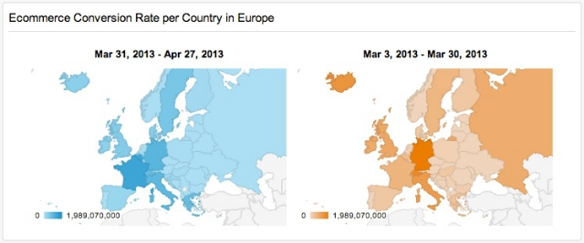
Приспособление за карти
Фигура 3: Коефициент на електронната търговия в Европа за два различни периода
Показва колко допринася даден регион към нашия сайт
Преглед в различни диапазони от време
Вариант за работа в реално време

Slide 7
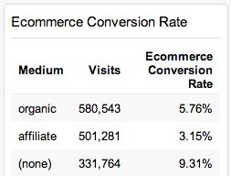
Приспособление за таблици
Две метрики, описващи едно измерение
Вариант за работа в реално време
Фигура 4: Източник, посещения от него и коефициент на електронна търговия

Slide 8
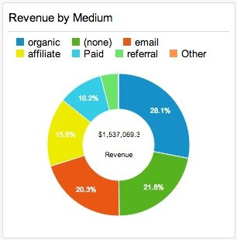
Приспособление за кръгови диаграми
Само едно измерение и една метрика
Може да се представи като поничка с точна стойност в средата
Фигура 5: Процентът на прихода от всеки източник

Slide 9
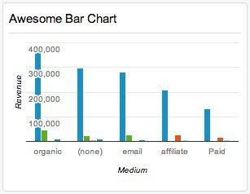
Приспособление за диаграми с колони
Диаграма за една метрика по едно или две измерения
Хоризонтална версия
Фигура 6: съотношение между приходи и източник, разделено по континенти

Slide 10
Употреба на информацията, получена от Google Analytics чрез доклади
Доклад за стандартно групиране на канали
Доклад за всички видове трафик
Доклад на партньорствата
Доклад за общ преглед на поведението на потребителя
Доклад за преглед на страници, водещи най-често до излизане от сайта

Slide 11
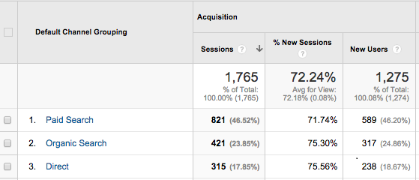
Доклад за стандартно групиране на канали
Платено търсене – посещения на сайта, благодарение на платени реклами
Организирано търсене – търсене на определена дума или израз в търсачката, свързани със сайта
Директно търсене – достъп до сайта чрез директно въвеждане на името му
Чрез този доклад можем да направим сравнение кой начин носи най-много посещения за сайта

Slide 12
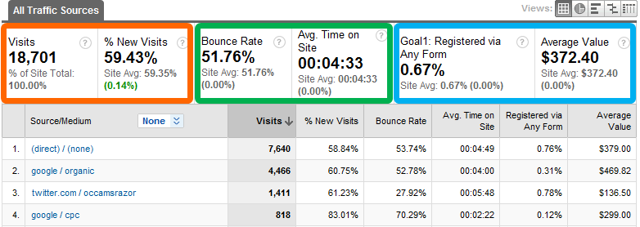
Доклад за всички видове трафик
Чрез този доклад получаваме информация ред по ред кои източници са довели до посещения на сайта и какъв вид са те

Slide 13
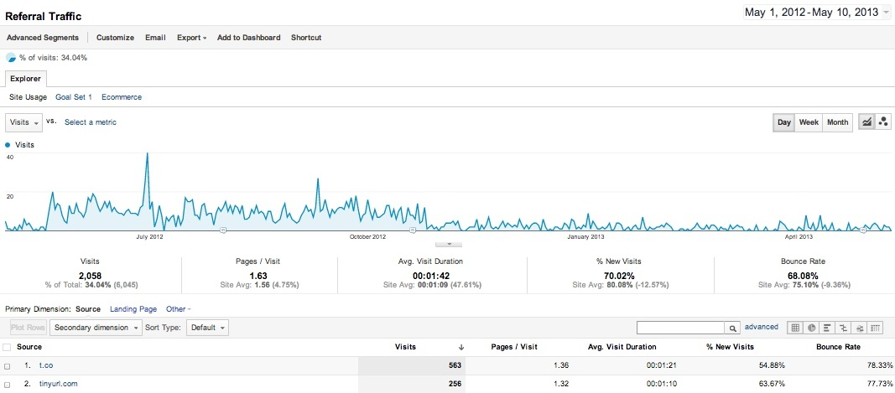
Доклад за партньорства
Този доклад показва посещението на кои сайтове води до посещението на нашия сайт; ако в списъка има непознати сайтове, можем да подпишем договор за партньорство с тях

Slide 14
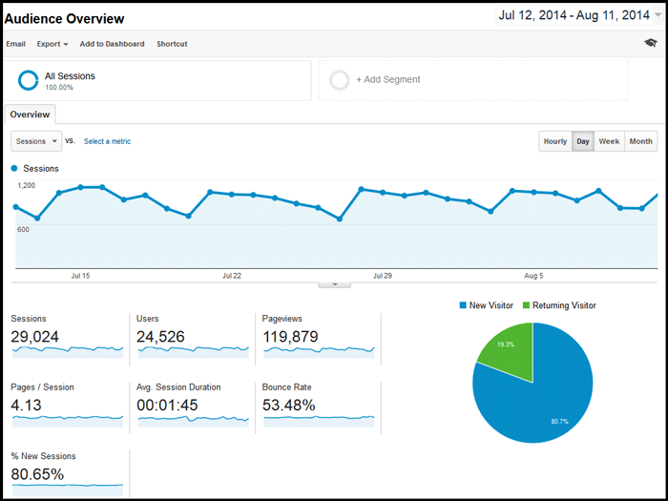
Доклад за общ преглед на поведението на потребителя
Дава обща информация за поведението на потребителя в нашия сайт

Slide 15
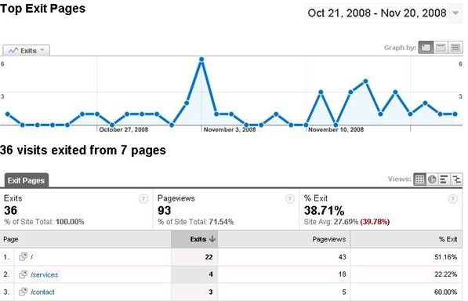
Доклад за преглед на страници, водещи най-често до излизане от сайта
Страници от сайта, които най-често водят до затварянето му

Slide 16
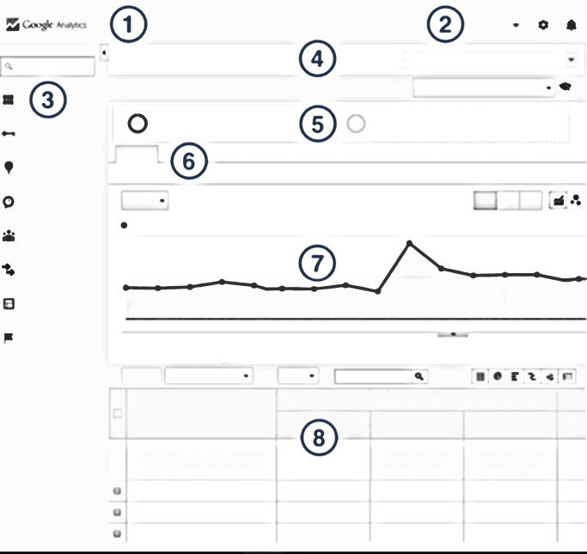
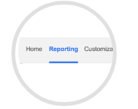
Работа с потребителския интерфейс
Връзки за навигация:
Начална страница
Отчитане
Персонализиране
Администриране

Slide 17

Работа с потребителския интерфейс
2. Профили, настройки и диагностика:
достъп до личния си профил в Google и до този в Google Анализ
Настройки - за да промените настройките на потребителя
Известия - за да видите съобщения, генерирани от автоматизираната диагностика на Google Analyze

Slide 18
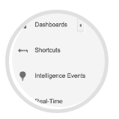
Работа с потребителския интерфейс
3. Навигация в отчетите
Това е мястото, откъдето получавате достъп до всичките си отчети
Чрез отваряне на отчетна категория, може да видите отчетите в нея
Използвайте полето за търсене, за да намерите бързо конкретен отчет
За да скриете екрана за навигация в отчетите

Slide 19
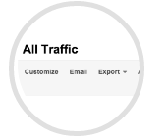
Работа с потребителския интерфейс
4. Заглавка на отчета
Персонализиране, за да приспособите стандартен отчет спрямо конкретните си нужди
Опцията Имейл Ви позволява да споделите отчет с хора дори ако нямат профил в Google Анализ.
Чрез Експортиране на отчета си, можете да го използвате в други приложения, например в Excel
Добавяне към таблото за управление
Инструментът за избор на дата

Slide 20
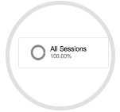
Работа с потребителския интерфейс
5. Добавяне на сегменти
Добавяне на сегмент
Редактирайте, копирайте или премахнете съществуващ сегмент, като кликнете върху него

Slide 21
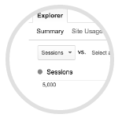
6. Отчетни раздели
Можете да добавяте и редактирате раздели с помощта на връзката Персонализиране в заглавката на отчета.

Slide 22
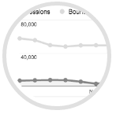
Работа с потребителския интерфейс
7 Графичен изглед
избор на показатели в графиката
Бутони за времева скала на графиката може да промените времевата скала на графиката. Можете да избирате между ден, седмица или месец
Бутони за тип на графиката: Можете да изберете линейна диаграма или диаграма на движението

Slide 23
Работа с потребителския интерфейс
8. Изглед на таблица с данни
- Основна величина
- Бутон Изчертаване на редовете
- Търсене
- Бутони за показване на таблицата Данни: данните се показват в табличен изглед Проценти: показва се кръгова диаграма Ефективност:хоризонтална стълбовидна диаграма с относителната ефективност на избрания показател. Сравнения: показва се стълбовидна диаграма Осево представяне

Slide 24
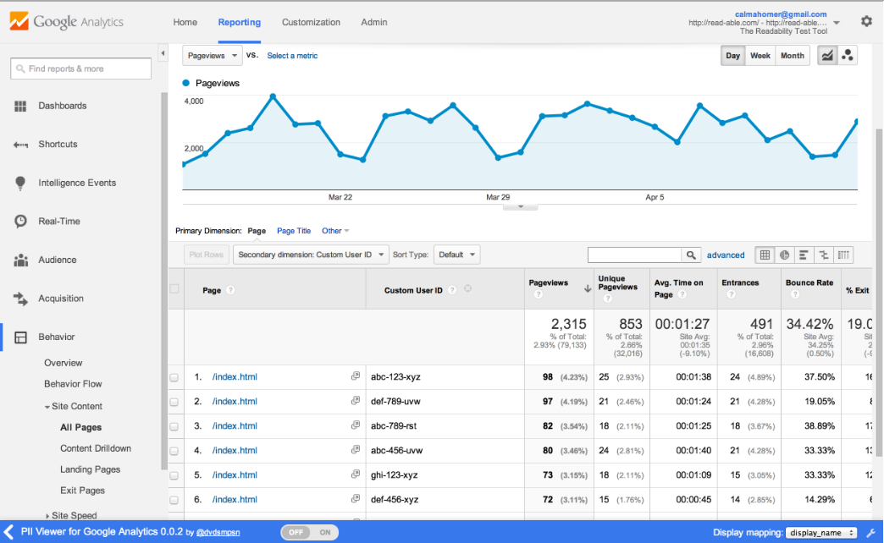
Работа с потребителския интерфейс

Slide 25
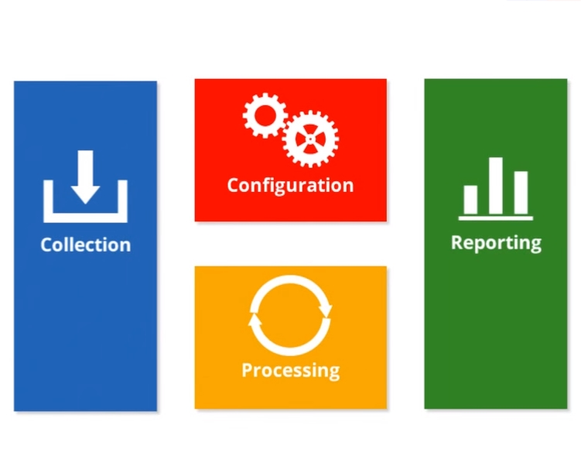
Как работи Google Analytics
4 основни компонента:
Събиране на данни
Конфигуриране
Обработване
Създаване на доклад

Slide 26
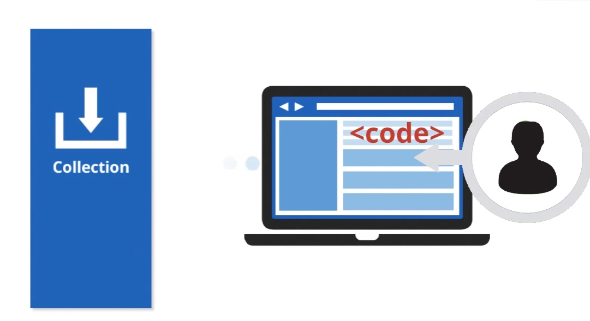
Събиране на данни
GA може да събира информация от всякакви дигитални среди
Интегрираме готов код в приложението/сайта ни
Кодът обработва всяко действие на потребителя

Slide 27
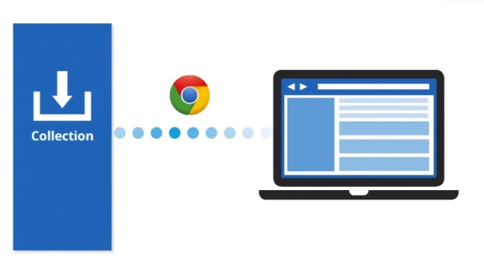
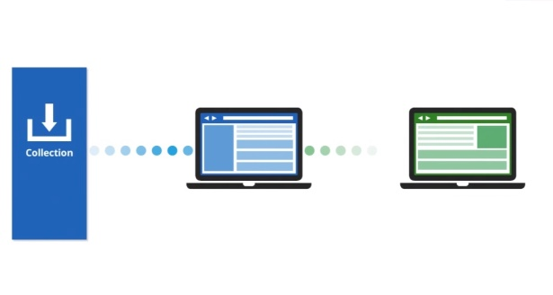
GA събира информация от:
Самия сайт/приложение
От браузъра на потребителя (език, устройство, операционна система)
От източника, който е довел потребителя при нас

Slide 28
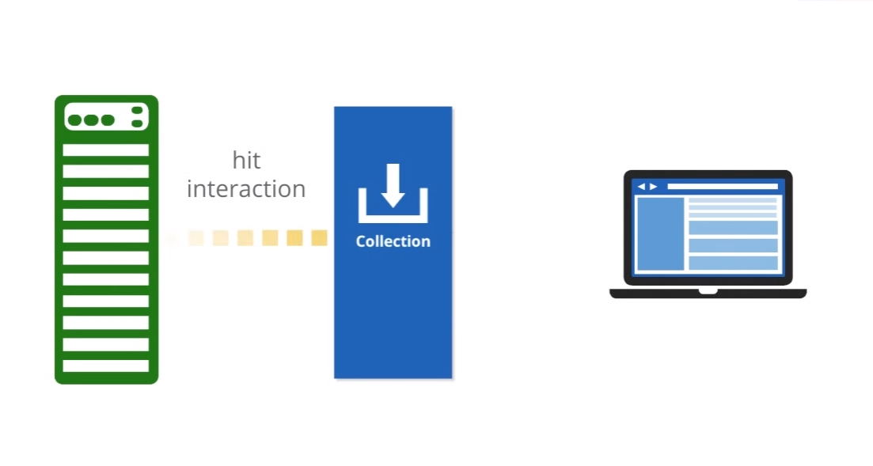
Информацията се опакова и изпраща на сървъра на Google (hits)
Hit при смяна на страницата
Hit при смяна на Activity

Slide 29
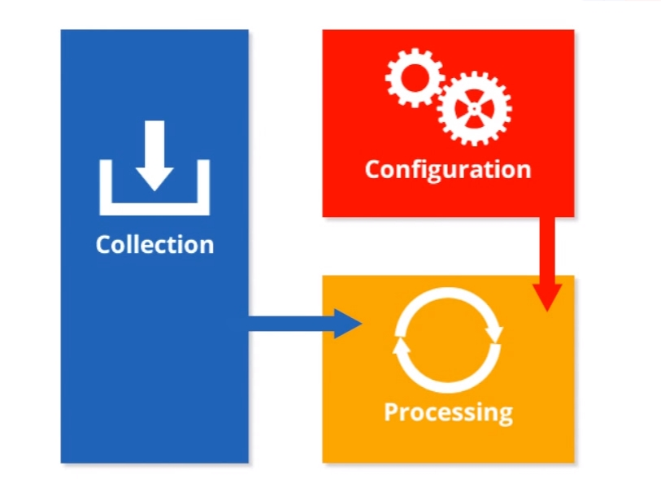
Конфигуриране и обработване
Прилагане на потребителските конфигурации
Обработване на данните
Запазване на данните в база данни

Slide 30
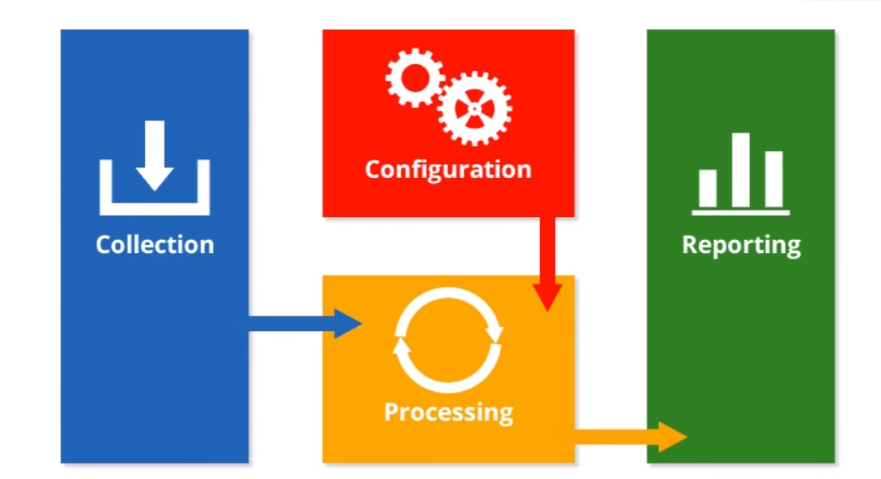
Създаване на доклад
Краен резултат
Достъп – през уеб страницата на Google Analytics

Slide 31
Google Analytics APIs в Java
Предлага няколко вида отчети, които дават на потребителското приложение достъп до профила в Google Analytics и конфигурационните данни
Ако приложението има нужда от списък с изгледи, то може да поиска отчет за профила

Slide 32
Google Analytics APIs в Java
Всеки потребител може да има редица профили, уеб свойства, изгледи , цели и сегменти
Отделен отчет за всеки един тип данни
Стъпки за получаване на информация:
Създаване на заявка за дефиниране на данни
Извикване на метода getFeed на оторизиран AnalyticsService обект
Използване на помощните класове от клиентската библиотека за работа с върнатите данни

Slide 33
Google Analytics APIs в Java
Java приложението трябва да предостави на потребителя достъп до Analytics – извикване на метода setUserCredentials върху обекта AnalyticsService
Оторизиране с OAuth 2.0
Регистриране на приложението
Допитване до верифициран потребител и получаване на код за достъп
Получаване на исканите данни при валиден код

